Slide 1

Lo sviluppo sostenibile, il ruolo delle imprese e del sindacato
Marco Frey
Milano 14 novembre 2019

Slide 2
Equità intergenerazionale
I PRINCIPI ISPIRATORI
DELLA SOSTENIBILITA’
3 CAPITALI
3 CRISI
PROGRESSO SOCIALE E MIGLIORAMENTO DELLA QUALITA’ DELLA VITA
CRESCITA ECONOMICA EQUILIBRATA E DURATURA
TUTELA E VALORIZZAZIONE DELL’AMBIENTE
Equità infragenerazionale

Slide 3
La doppia sfida…
Il mondo è insostenibile

Slide 4
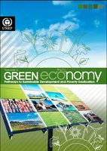
Il Rapporto “verso una green economy” del 2011 la definisce “come un’economia capace di produrre un benessere, di migliore qualità e più equamente esteso, migliorando la qualità dell’ambiente e salvaguardando il capitale naturale”.
Il rapporto stima che per attuare la conversione dell’economia tradizionale in una green economy, sia necessario impegnare annualmente investimenti pari a circa il 2% del Pil mondiale, una cifra che si aggira intorno a 1.300 miliardi di dollari, in 10 settori strategici, che sarebbero in grado di rilanciare lo sviluppo e l’occupazione producendo anche notevoli benefici ambientali e di mitigazione della crisi climatica
Le risposte:
1) Il rapporto dell’UNEP

Slide 5
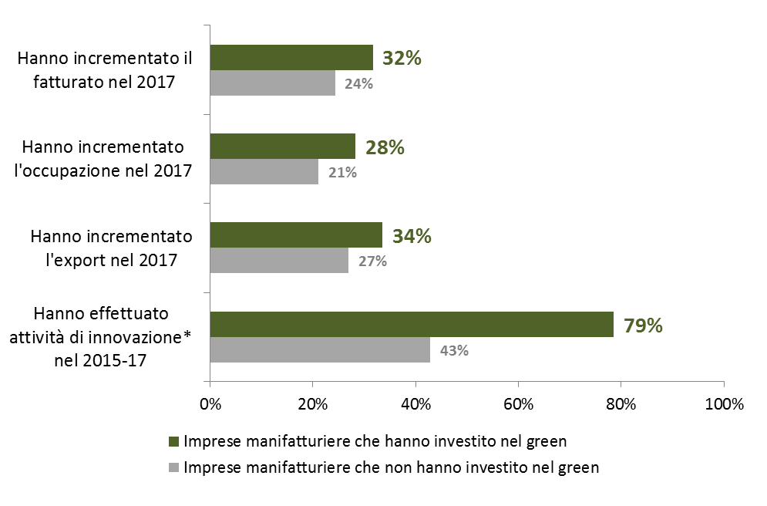
LE IMPRESE CHE INVESTONO IN GREEN ESPORTANO, INNOVANO DI PIÙ E MEGLIO, creano migliore occupazione

Slide 7
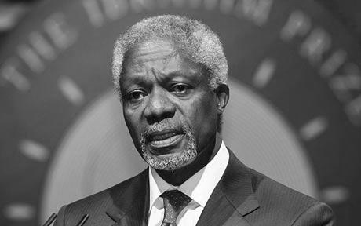
Le risposte 2: Coinvolgiamo le imprese -Il Global Compact delle Nazioni Unite
Business
United Nations
Building Markets
Good Governance
Peace
&
Poverty
Reduction
Profit
&
Growth
Environment
Global Health
Security
Deepening Interdependencies
«Propongo di stipulare tra voi, i leader dell’economia riuniti a Davos, e noi, le Nazioni Unite, un Patto Globale di valori e principi condivisi, così da dare un volto umano al mercato globale»
(Kofi Annan, Segretario Generale delle Nazioni Unite, World Economic Forum, 31 gennaio 1999, Davos)

Slide 8
Visione e obiettivi deI Global Compact
VISION
“Una economia più sostenibile e inclusiva”
DUE OBIETTIVI COMPLEMENTARI
Rendere i dieci principi parte integrante della strategia, delle operazioni e della cultura dell’azienda
Integrazione
Catalizzare le azioni a supporto dei più generali obiettivi delle Nazioni Unite, includendo gli SDGs (gli Obiettivi di Sviluppo del Millennio)
Contributo allo sviluppo

Slide 9
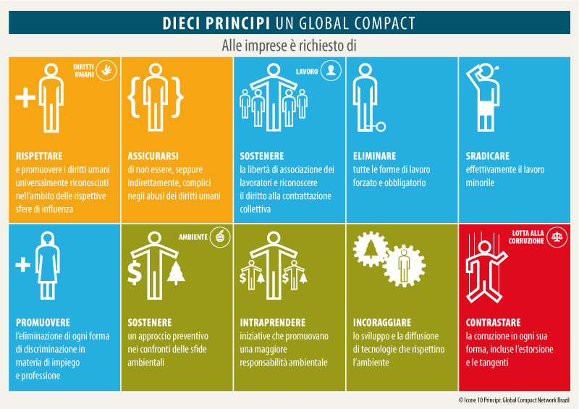
I DIECI PRINCIPI NEL DETTAGLIO

Slide 10


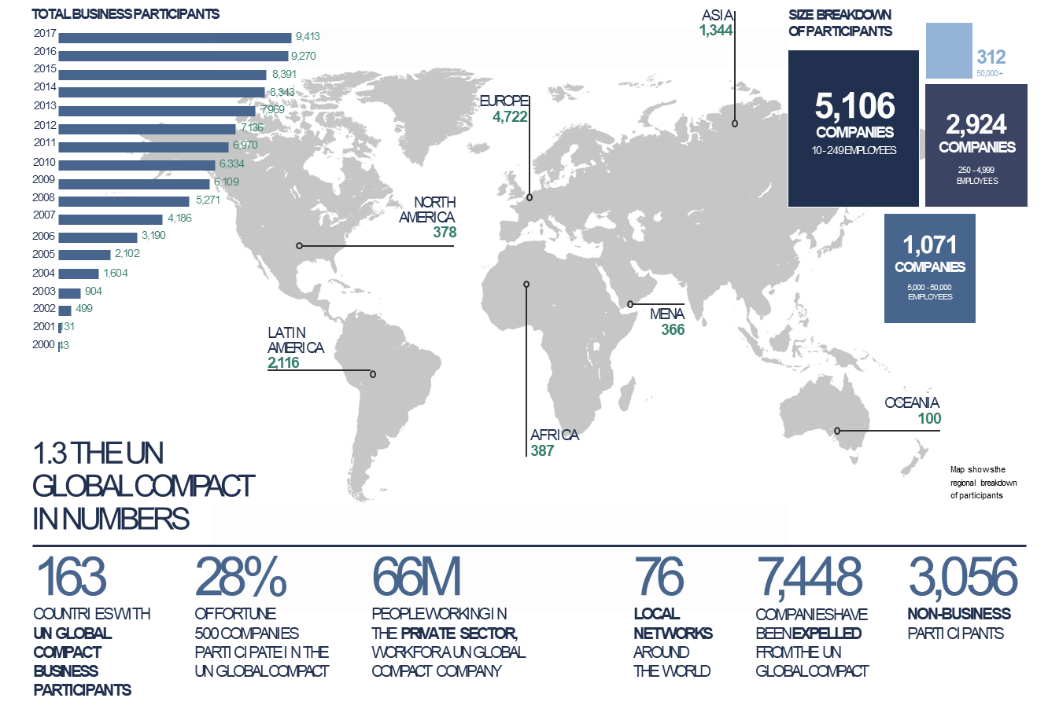

















UNGC OGGI
92
I nsurance
118
158
161
182
Automobiles & Par ts
204
Chemicals
225
Telecommunications
273
296
306
Travel & Leisure
325
Personal &
Household Goods
326
Oil & Gas
337
Media
346
Utilities
389
Health Care
508
Financial Ser vices
551
685
Constr uction & Mater ials
785
Technology
3,137
I ndustrial Goods
& Ser vices
Notes:
QUI SPENDEREI DUE PAROLE ANCHE SULLA GOVERNANCE E, QUINDI, SU GCNI

Slide 11
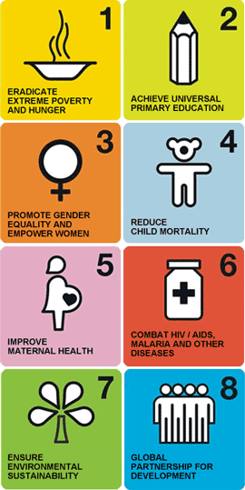
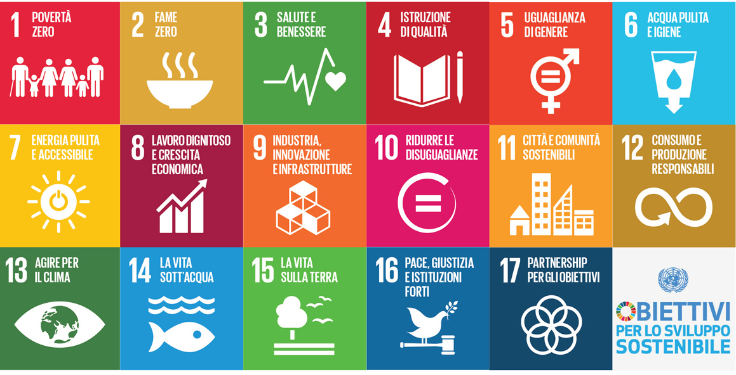
Risposte 3: L’agenda 2030 e gli SDG

Slide 12
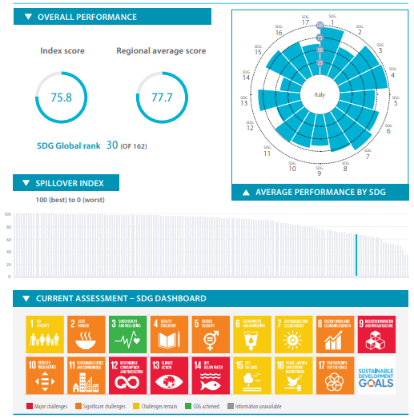
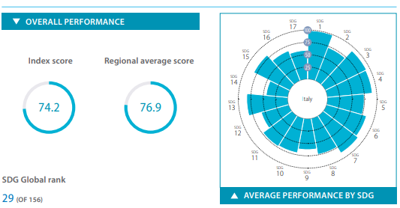
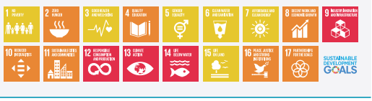
L’AGENDA 2030 E I 17 OBIETTIVI DI SVILUPPO SOSTENIBILE
LO STATO DELL’ARTE NEL NOSTRO PAESE
2017
2019
2018
© Bertelsmann Stiftung and Sustainable Development Solutions Network

Slide 13
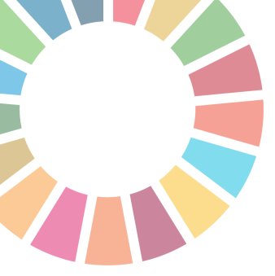
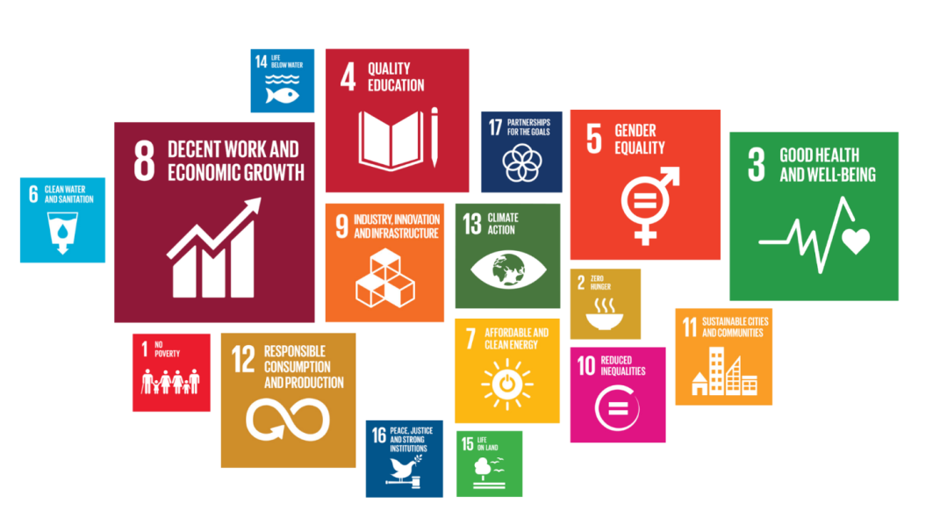
I PROGRESSI DELLE AZIENDE ALL’INTERNO DEL GLOBAL COMPACT
+90%
DELLE AZIENDE HANNO ADOTTATO POLITICHE O PRATICHE CHE COPRONO TUTTI I 10 PRINCIPI
80%
DELLE AZIENDE HANNO INTRAPRESO AZIONI PER IL RAGGIUNGIMENTO DEI GLOBAL GOALS
13
https://www.unglobalcompact.org/library/5431

Slide 14
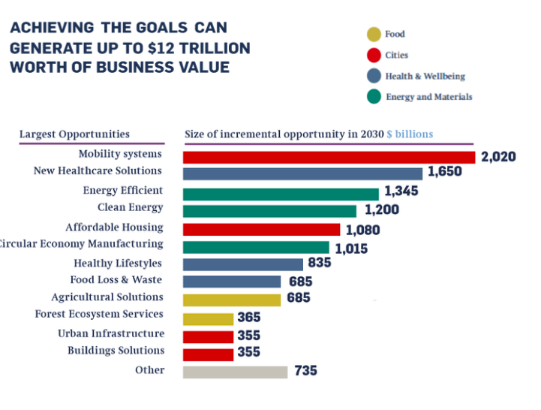
L’AGENDA 2030 E I 17 OBIETTIVI DI SVILUPPO SOSTENIBILE
Per il settore privato, il raggiungimento degli obiettivi di sviluppo sostenibile, potrebbe creare valore fino a 12 mila di miliardi di dollari
Principali ambiti di opportunità
Valore potenziale al 2030 – in miliardi di dollari
Alimentare
Città
Salute e Benessere
Energia e Materiali
© Supporting business to help deliver sustainable development (UNGC)

Slide 15

Risposte 4) Decarbonizzazione e adattamento
I tre punti principali dell’Accordo di Parigi richiedono ai Paesi che lo sottoscrivono:
di raggiungere il picco delle emissioni di gas serra il più presto possibile, facendo in modo che vi sia un equilibrio tra le emissioni e gli assorbimenti di gas serra dal 2050 in poi e mantenere quindi l’aumento della temperatura globale ben al di sotto dei 2°C e di sforzarsi al massimo per avvicinarsi a 1,5°C;
di analizzare i risultati raggiunti ogni cinque anni;
di finanziare con 100 miliardi di dollari all’anno da qui al 2020 azioni per il clima a beneficio dei Paesi in Via di Sviluppo, con l’impegno a continuare tale finanziamento anche dopo il 2020.
L'ACCORDO E’ ENTRATO IN VIGORE QUANDO ALMENO 55 PAESI RESPONSABILI COLLETTIVAMENTE DI ALMENO IL 55% DELLE EMISSIONI GLOBALI DI GAS SERRA LO HANNO RATIFICATO (4 NOVEMBRE 2016)

Slide 17
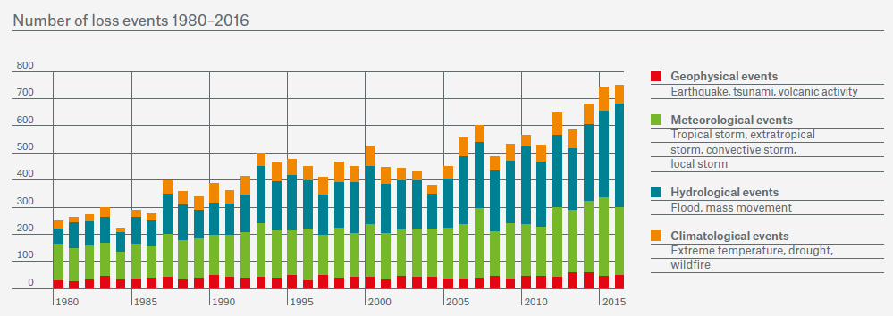
Il trend di accadimento dei disastri ambientali (e quindi sociali) è impressionante
Eventi Geofisici: terremoti, tsunami, eruzioni vulcaniche
Eventi Metereologici: tempeste tropicali, extratropicali, locali, etc…
Eventi Idrologici: alluvioni
Eventi climatologici: temperature estreme, incendi, siccità
Notes:
METTERLO COME PRINCIPALE CONSEGUENZA

Slide 18

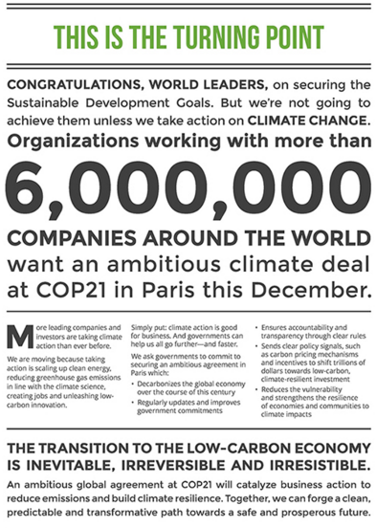
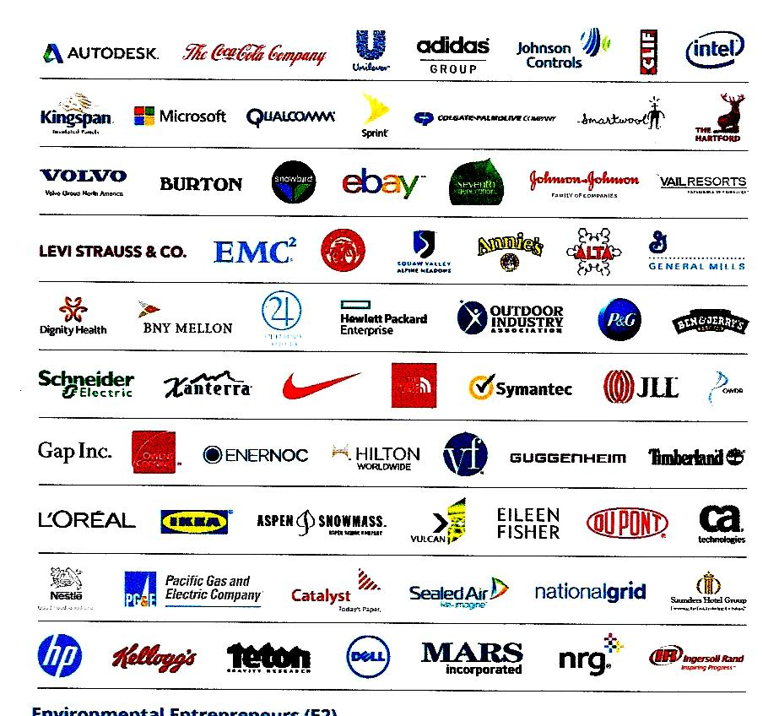
LA DECARBONIZZAZIONE PER LE IMPRESE
LE IMPRESE PER PARIGI
LE IMPRESE IN USA POST PARIGI
“Caro Presidente eletto Trump, Presidente Obama, membri del Congresso degli Stati Uniti e leader mondiali alla COP22 di Marrakech:
Noi [.....] riaffermiamo il nostro profondo impegno ad affrontare il cambiamento climatico attraverso l'attuazione dell'Accordo di Parigi sul clima. Vogliamo che l'economia statunitense sia efficiente dal punto di vista energetico e alimentata da energia a basse emissioni di carbonio. Soluzioni economiche e innovative possono aiutarci a raggiungere questi obiettivi. L'incapacità di costruire un'economia a basse emissioni di carbonio mette a rischio la prosperità americana. Ma l'azione giusta ora creerà posti di lavoro e rafforzerà la competitività degli Stati Uniti“
Economia,innovazione e sostenibilità

Slide 19
«L’anello mancante»
Risposte 5) l’economia circolare
2 dicembre 2015
Commissione Europea emana il Pacchetto sulla Circular Economy:
Comunicazione COM(2015) 614
4 proposte di Direttive per emendamenti a:
  Directive 2008/98/EC – waste
  Directive 1994/62/EC - packaging and packaging waste
  Directive 1999/31/EC - landfill of waste
  Directive 2000/53/EC - end-of-life vehicles; Directive 2006/66/EC - batteries and accumulators and waste batteries and accumulators; Directive 2012/19/EU - waste electrical and electronic equipment
“Closing the Loop - An EU Action Plan for the Circular Economy” [COM(2015) 614 final]

Slide 20
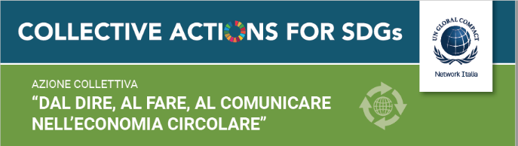
L’ECONOMIA CIRCOLARE: COS’È?
“L’ECONOMIA CIRCOLARE è un paradigma basato sulla rigenerazione del capitale naturale attraverso la revisione dei modelli di business e di consumo lungo tutta la catena del valore, in un contesto normativo favorevole e di equità sociale”.
Gruppo di lavoro composto da imprese: A2A, BENETTON, ENEL, HERA, ILLY, INTESA SANPAOLO, TRE ERRE, ERVET, GCNI, SSSUP
“L’ECONOMIA CIRCOLARE è un approccio basato sulla conoscenza, volto a supportare stili di produzione e consumo che, basandosi sulla creazione di sinergie inter e intra-organizzative è in grado di generare una molteplicità di valori attraverso: 1) l’ottimizzazione dell’utilizzo delle risorse; 2) la progressiva diminuzione della dispersione di rifiuti e scarti nell’ambiente, mediante la chiusura dei cicli e in analogia con quelli naturali”.
Gruppo di lavoro composto da organizzazioni non business: AIAS, ALTIS, CITTADINANZATTIVA, ERVET, GCNI, SSSUP, SIEA, UNIVERSITÀ DELLA TUSCIA, VIU
Notes:
Dall’analisi delle due definizioni emerge come una revisione dell’attuale modello di produzione e consumo sia una priorità condivisa. La dimensione sociale emerge chiaramente nella prima definizione in termini di equità sociale, nella seconda invece nell’accezione di rete e dialogo necessario tra le parti interessate: le imprese e gli altri attori della filiera fino ai consumatori. L’ottimizzazione delle risorse in termini economici ed ambientali è centrale in ambo le definizioni. Interessante osservare il riferimento al contesto normativo favorevole nella definizione del tavolo profit, oggi poco chiaro e a tratti contrario (un esempio fatto: la possibilità di utilizzo delle materie prime seconde). Il tavolo non profit invece riprende il tema degli scarti e dei rifiuti per ricondurlo alla ciclicità della rigenerazione delle risorse naturali.

Slide 21
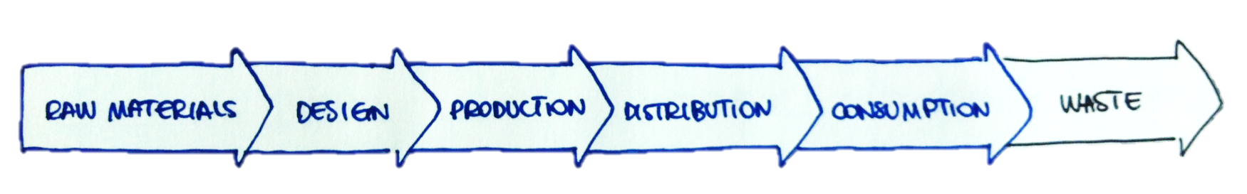
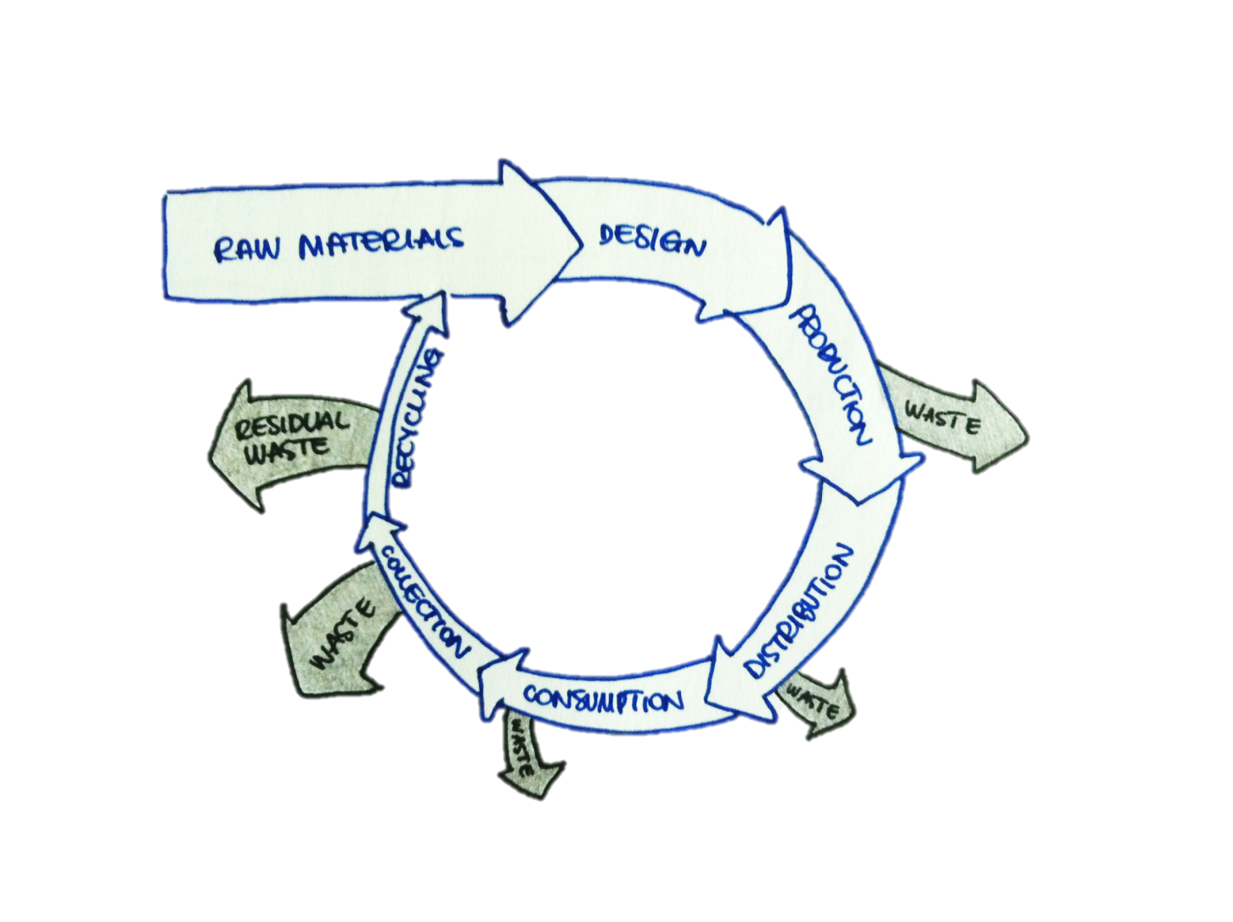
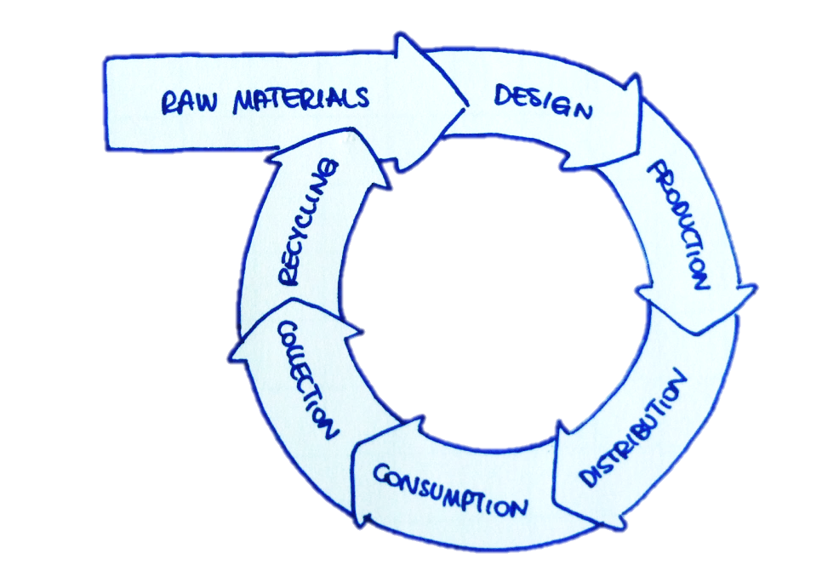
Serve un orientamento strategico
L’abbondanza e il basso costo delle risorse naturali ha portato il sistema economico ad un modello lineare:
Mentre la natura e le politiche ambientali mirano ad un “cerchio perfetto”:
Design
Collection
Production
Stima: entro il 2020 ancora 82 miliardi circa di tonnellate di materie prime verranno immesse nell’economia globale
Recycling
Mentre oggi
Distribution
Solo un terzo dei 60 più comuni metalli fa riscontrare un tasso di riciclo a fine vita maggiore del 25%

Slide 22
 | Popolazione | Rispondenti | % rispondenti sul totale
Aziende iscritte | 52.000 | 1894 | 4%
Aziende commerciali | 42.000 | 1365 | 3%
Produttori | 2700 | 204 | 8%
Produttori MPS | 370 | 24 | 6%
Totale | 97.070 | 3.487 | 4%
EVIDENZE DA UN PROGETTO DI RICERCA
2) Fase di Design
Una azienda italiana su 3 offre sul mercato prodotti che sono disassemblabili in componenti “mono-materiali” per almeno il 50% delle parti ci cui sono composti.
Inoltre, sempre una azienda su 3 offre sul mercato prodotti che sono riciclabili per oltre il 70% del materiale che li compongono.
Oltre il 30% delle aziende italiane oggi ha già attuato iniziative nella fase di design e di progettazione del prodotto volte ad ottimizzare l’utilizzo di imballaggio (ad esempio minimizzando gli spazi vuoti nel prodotto confezionato)
Quasi il 25% delle aziende ha implementato azioni per incrementare la vita utile del proprio prodotto tramite ad esempio, la progettazione per componenti modulari facilmente smontabili e sostituibili e/o la preferenza di componenti e giunture standardizzate (e quindi con ricambi più agevolmente reperibili).
3) Fase di produzione:
La cosiddetta “simbiosi industriale” non è più un mito: gli scarti di produzione del 50% delle aziende italiane sono con varie modalità riutilizzati come input in processi di produzione di altre aziende dello stesso settore o di settori diversi.
Si pensi che oltre il 70% degli scarti di produzione di 1 azienda su 10 sono riutilizzati come input in altri processi di produzione.
Quasi il 40% delle aziende offre sul mercato prodotti costituiti, almeno in parte, da materiale riciclato.
Ben il 30% delle aziende già oggi attua iniziative volte a fornire servizi di riparazione/sostituzione delle componenti danneggiate (oltre a quelli previsti dalla legge) al fine di aumentare la vita utile del proprio prodotto finito.
CLUSTER | N. of employees | Revenues trend in the last 3 years | Employees trend in the last 3 years | Clients trend in the last 3 years
1 Informers | .0758429 | .0532709 | -.0847115 | .0740135
2 Linear Companies | -.1363626 | -.083653 | -.0556162 | -.1354623
3 Circular Designers | .2136356 | .0714534 | .1154512 | .1250122
4 Housekeepers | -.0651401 | .0277116 | .1331479 | -.0013005
5 Circular Champions | .1495043 | .1698485 | .1395118 | .2367019

Slide 23

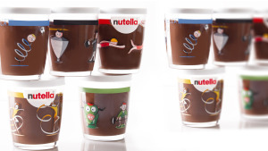
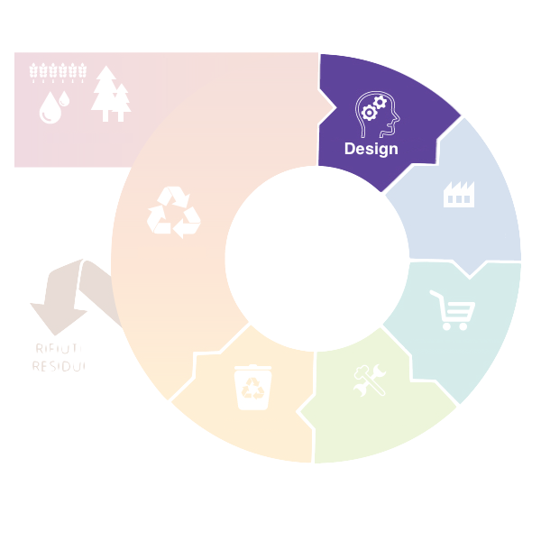
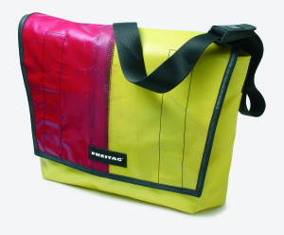
Design
Ideazione e progettazione di oggetti d'uso con lo scopo di ridurre al minimo l'impatto ambientale dell'intero ciclo di vita del prodotto, dai processi di produzione e dai materiali utilizzati fino alla durata e alla possibilità di riciclo del prodotto stesso.
Borsa realizzata con i teloni in PVC dei camion, perfetti per proteggere i disegni dei progettisti, i fratelli Freitag.
Le rifiniture sono fatte con i copertoni biciclette; la tracolla è una ex cintura di sicurezza.
I colori sgargianti e i ritagli manuali rendono unico ogni pezzo.
23

Slide 24
Risposte 6) Le partnerhsip per il cambiamento
Istituzioni ai diversi livelli
Imprese e filiere
Scuola e Università
Finanza
Cittadini/ consumatori
Sindacati
Terzo Settore

Slide 25
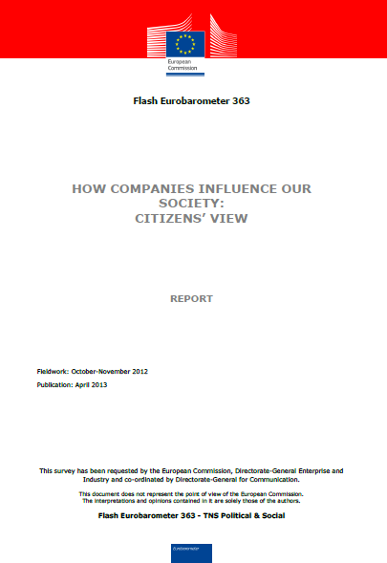
un ruolo crescente dei cittadini/consumatori
Molti attori influenzano il comportamento delle aziende. Chi pensi dovrebbe avere un ruolo centrale nell’influenzare ciò che le aziende fanno (a livello di EU27)?
Fonte: Eurobarometer, 2013

